Slide 1
Анализ и сегментация клиентов с помощью алгоритмов кластеризации

Slide 2
Цель
Разработать систему для сегментации клиентов розничной компании

Slide 3
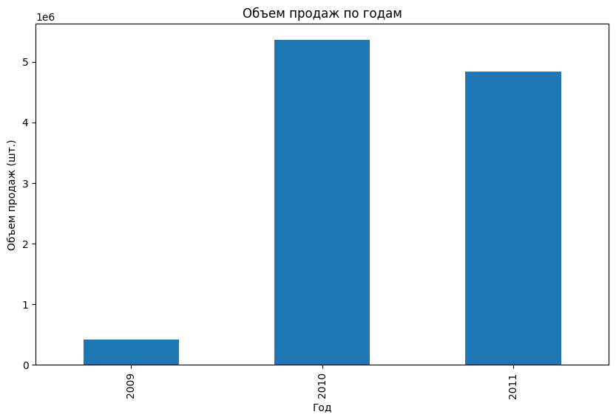
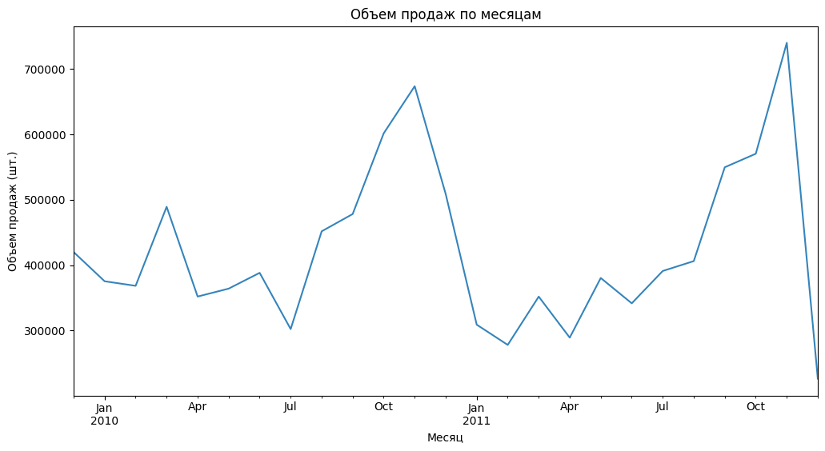
Первичный анализ

Slide 4
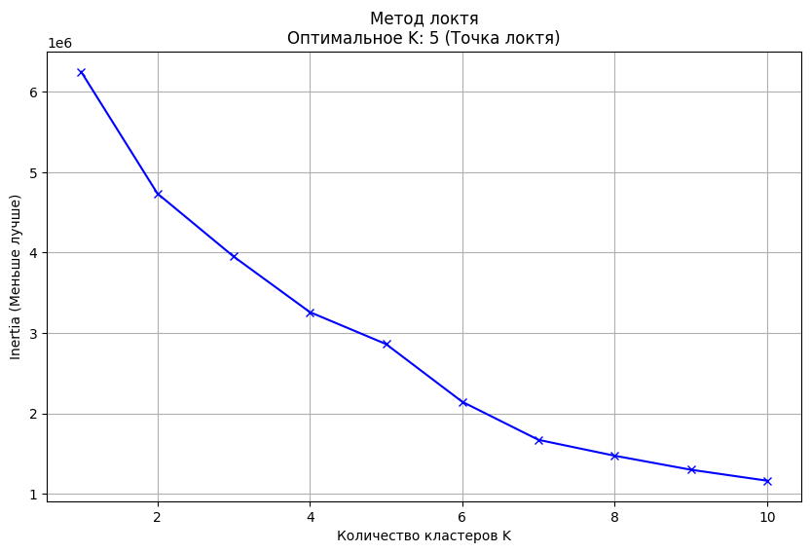
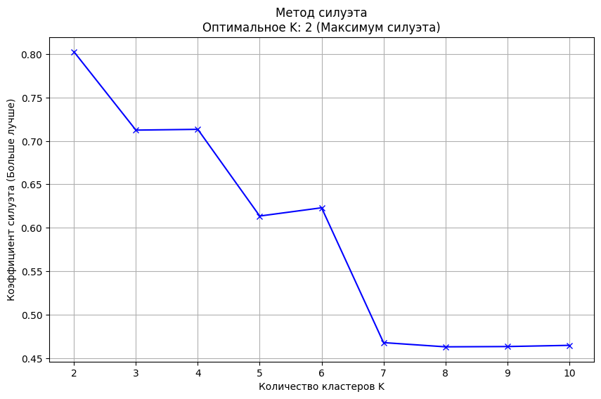
Применение различных алгоритмов кластеризации для сегментации клиентов
выбираем Метод локтя (6 кластеров)

Slide 5
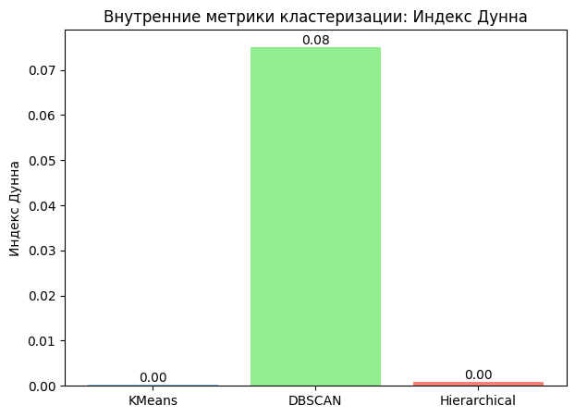
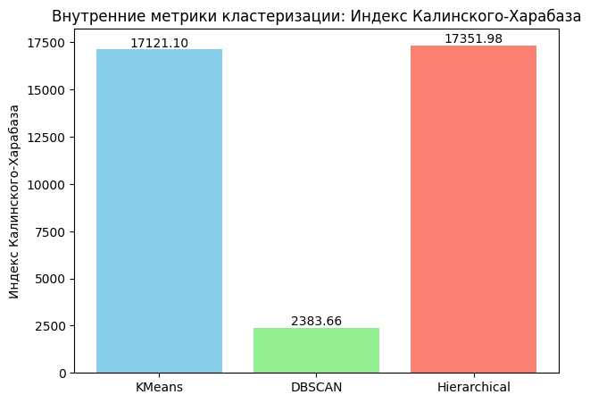
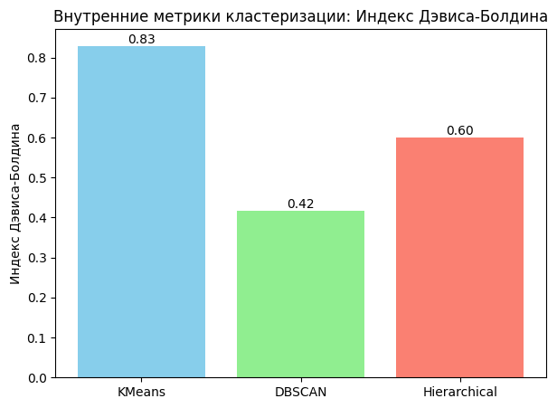
Построение графиков для внутренних метрик для оценки качества кластеризации

Slide 6
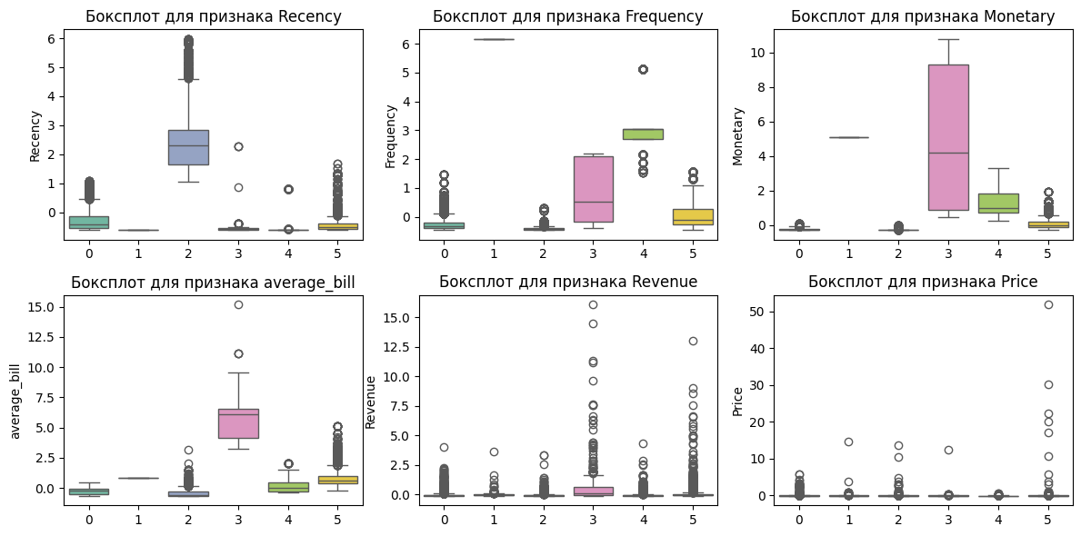
Визуализация признаков с помощью боксплотов

Slide 7
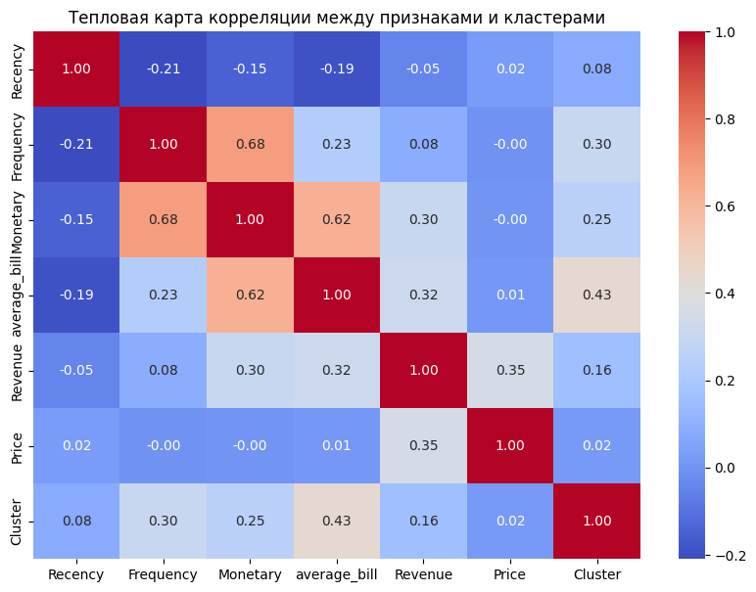
Результаты кластеризации показали, что покупатели разделились на 6 групп, каждая из которых обладает своими уникальными характеристиками

